Slide 1




UBND QUẬN LONG BIÊN
TRƯỜNG TIỂU HỌC ÁI MỘ B
Đạo đức
EM HAM HỌC HỎI

Slide 2



Slide 3



Vì sao bạn nhỏ trong bài hát từ chối lời mời của các bạn?
Notes:
Hương Thảo – Zalo 0972115126

Slide 4


Slide 5

Chia sẻ những việc em đã tích cực hoàn thành hoặc chưa tích cực hoàn thành ở nhà và ở trường.
Em đã thực hiện những nhiệm vụ đó như thế nào?
Khi hoàn thành tốt những nhiệm vụ của mình, em cảm thấy thế nào?

Slide 6
Khi tích cực hoàn thành các nhiệm vụ được giao các em sẽ cảm thấy rất vui vẻ và tự tin.

Slide 7
Xác định một nhiệm vụ và xây dựng kế hoạch thực hiện nhiệm vụ của bản thân

Slide 8
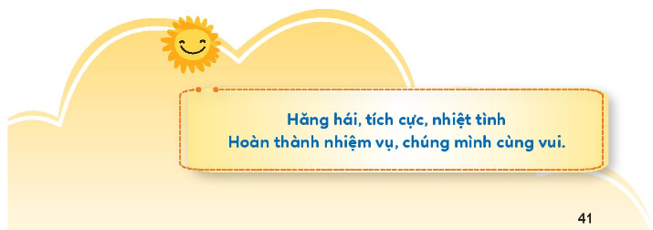

Slide 9


